Slide 1
المكعب و متوازي المستطيلات : الحجم
6AP

Slide 2
أهداف التعلم :
يحدد حجم المكعب و متوازي المستطيلات باعتماد وحدة اعتباطية .
يستنتج قاعدة حساب حجم المكعب ومتوازي المستطيلات .

Slide 3
ما هو المكعب ؟

Slide 4
المكعب هو : مجسم هندسي له ستة أوجه متطابقة مربعة الشكل .

Slide 5
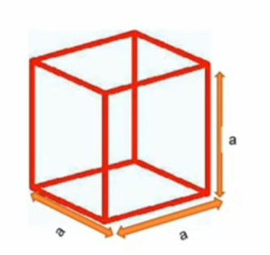
ما هو حجم المكعب ؟
هو الحيز الذي يشغل هذا المكعب
الارتفاع× حجم المكعب = مساحة القاعدة
V = a× a× a

Slide 6
تمرين تطبيقي :
أحسب حجم مكعب قياس حرفه a=3cm
نعلم ان : V = a × a × a
V = 3cm × 3cm×3cm
V= 27 ${cm}^{3}$

Slide 7
ما هو متوازي المستطيلات ؟

Slide 8
متوازي المستطيلات هو : مجسم هندسي له ستة أوجه مستطيلة الشكل.

Slide 9
ما هو حجم متوازي المستطيلات ؟
حجم متوازي المستطيلات = مساحة القاعدة × الارتفاع
V = L × l × h

Slide 10
تمرين تطبيقي :
خزان ماء على شكل متوازي المستطيلات طول قاعدته 1,8 m
وعرضه 0,9 m و ارتفاعه 1,2 m
نعلم أن :
إذن :
V=1,8m ××× 0,9m × 1,2m
V = L × l × h
V = 1,944 $m^{3}$

